Slide 1
软件开发杂谈
兰翔
2004.10

Slide 2
软件开发方法
架构与模式
软件开发过程
我们的选择?

Slide 3
软件工程层次
工具
方法
过程
质量焦点

Slide 4
软件开发方法
早期开发方式
结构化开发
面向对象
产生式编程
开发方法的极限?

Slide 5
  早期时代（60年代中期之前）程序设计阶段
    硬件通用，软件专用；程序规模小，编写者和使用者为同一人（同组人）。
  第二代（60年代中期-70年代中期）程序系统阶段
    出现“软件作坊”、产品软件；“个体化”开发方法。
  第三代（70年代中期之后）软件工程阶段
    软件开发成为一门新兴的工程学科——软件工程。

Slide 6
结构化开发
模块化、结构化
以数据字典为中心
实体关系图、数据流图、状态变换图构成分析架构
以数据、体系结构、接口、过程构成设计架构

Slide 7
分析到设计转变的标志：由数据流图导出软件结构图
  变换流
  事物流
结构化语言的特征
  过程
  数据结构

Slide 8
过程
处理规范
数据
对象
描述
数据
流图
接 口
ER图
数据
字典
体 系 结 构
状态变换图
控制规范
数 据 设 计

Slide 9
结构化设计的原则
  模块间松耦合，模块内高内聚
  模块作用域应该在控制域之内
  模块的规模、扇入、扇出适中

Slide 10
面向对象开发
用对象观点表述真实系统
封装、信息隐藏、继承、多态、消息通讯、状态保持
  封装变化
  加强软件各成分间的检查
以用例为中心
以CRC、对象关系模型、对象行为模型为分析架构
以子系统、对象、消息、对象职责为设计架构

Slide 11
分析到设计是自然扩展，在问题域分析的基础上扩展人机接口、数据管理、资源管理、任务管理的设计
面向对象语言的特征
  类、接口
  继承
  重载
  虚函数
可扩展性：问题空间与解空间是同构的

Slide 12
责任
属性、
操作、
协作者
对象关系
CRC
消 息
用例
类 与 对 象
对象
行为
子 系 统

Slide 13
类的不变式、操作的前置条件、后置条件
面向对象设计原则
SRP 单一职责原则
  就一个类而言，应该仅有一个引起它变化的原因。
OCP 开放－封闭原则
LSP Liskov 替换原则
  子类型必须能够替换掉它们的基类型。
DIP 依赖倒置原则
  抽象不应该依赖于细节，细节应该依赖于抽象。
ISP 接口分离原则
  不应该强迫客户依赖于它们不用的方法。接口属于客户，不属于它所在的类层次结构。

Slide 14
REP 重用发布等价原则
  重用的粒度就是发布的粒度。
CCP 共同封闭原则
  包中的所有类对于同一类性质的变化应该是共同封闭的。一个变化若对一个包产生影响，则将对该包中的所有类产生影响，而对于其他的包不造成任何影响。
CRP 共同重用原则
  一个包中的所有类应该是共同重用的。如果重用了包中的一个类，那么就要重用包中的所有类。
ADP 无环依赖原则
  在包的依赖关系图中不允许存在环。
SDP 稳定依赖原则
  朝着稳定的方向进行依赖。
SAP 稳定抽象原则
  包的抽象程度应该和其稳定程度一致。

Slide 15
组件与对象
组件通常以二进制形式分发
组件通过其支持的接口向外展示它提供的服务
组件提供一种方式供外部查询它支持的接口
组件需要配置上下文环境并可与环境相互作用
在同一环境中的组件可以相互通信

Slide 16
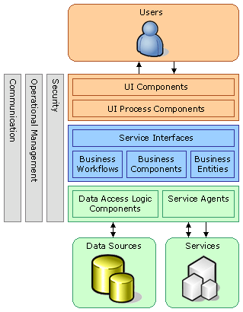
AOP、CBD、SOA等对OO的补充

Slide 17
AOP（面向方面的编程）从与对象分解正交的角度关注软件系统（横切关注点）
CBD(基于组件的开发)强调以重用组件、利用设计模式等来快速实现高质量系统
SOA（面向服务的架构）侧重于软件架构方面，利用中间件形成服务层，基于标准协议构造灵活的松散耦合的系统
在OO基础上强化了对接口编程，实现接口与实现分离、策略与实现分离、注意点分离。

Slide 18
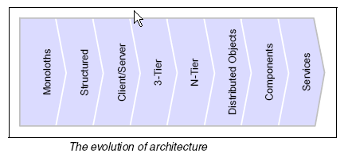

Slide 19
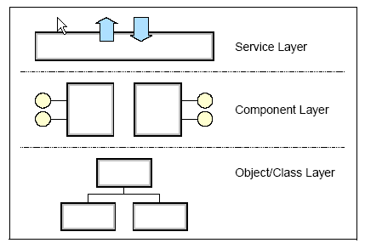

Slide 20
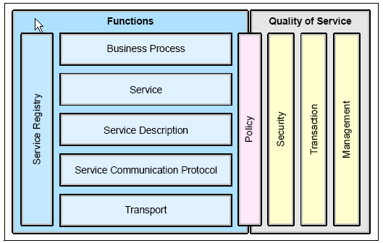

Slide 21
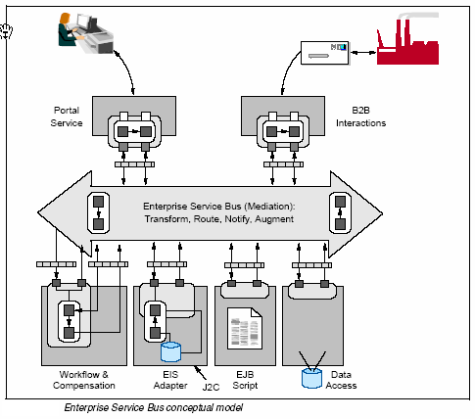

Slide 22
产生式编程
问题空间
解空间
配置知识
转换规则

Slide 23
领域建模
配置与规则设计
基于中间件实现
自动生成相关代码

Slide 24
当前产生式编程所用的技术
泛型编程
AOP（编织）
模板元编程
微软VS.NET意图编程
MDA(模型驱动架构)

Slide 25
开发方法极限
维特根斯坦《逻辑哲学论》
  世界是由事实构成的；
  事实是由原子事实构成的；
  原子事实是由对象构成的。
FO（面向事实开发）？
系统工程
  系统分为领域；
  领域分为元素；
  元素分为详细视图。

Slide 26
架构与模式
架构组成
4+1视图
分析模式
设计相关模式
反模式

Slide 27
架构
模块视图（逻辑结构）
组件-连接器视图（运行时结构）
分配视图（布署、物理实现）

Slide 28
4+1视图
逻辑视图（模块）
实现视图（分配）
进程视图（组件-连接器）
实施视图（分配）
用例视图（+1）

Slide 29
从软件工程扩展到信息工程
微软体系架构
  业务视角
  信息视角
  应用视角
  技术视角
每个视角均能分为概念、逻辑、物理三个抽象层
应用架构与技术架构

Slide 30
分析模式
领域分析
ERP系统
适于成熟业务的行业

Slide 31
设计相关模式
分类
  体系结构模式（战略级、架构相关）
  设计模式（战术级、子系统相关）
  惯用法（开发语言相关）

Slide 32
体系结构模式
组织
  分层
  管道过滤器
  黑板系统
分布式系统
  代理

Slide 33
交互式系统
  模型、视图、控制器
  表示、抽象、控制
适应性系统
  微核（NT操作系统）
  映像（元数据与数据）

Slide 34
设计模式
GOF，23个模式
  创建型(抽象工厂、工厂方法、构造器、原型、单件)
  结构型(适配器、桥、合成（composite）、修饰、外观、享元、代理)
  行为型(责职链、命令、解释器、迭代器、中介、Memento、观察者、状态、策略、模板方法、访问者)

Slide 35
惯用法
C++语言相关
  智能指针
  引用计数
  内存池
JAVA/DOTNET语言相关?

Slide 36
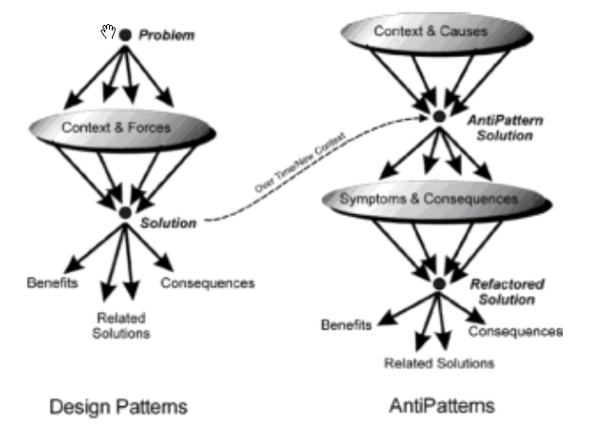
反模式

Slide 37
软件开发过程模型
瀑布模型
原型模型
喷泉模型
RAD
螺旋模型
增量模型
RUP
轻量级软件开发
质量属性
项目管理

Slide 38
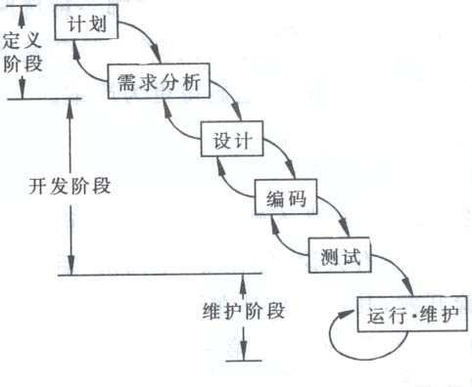
瀑布模型

Slide 39
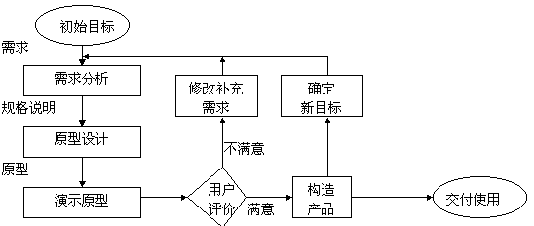
原型模型

Slide 40
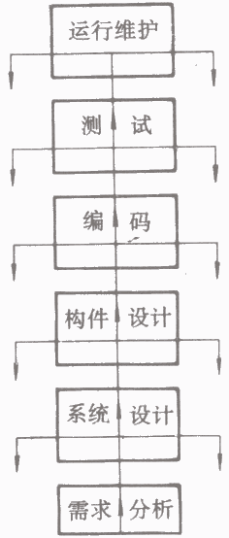
喷泉模型

Slide 41
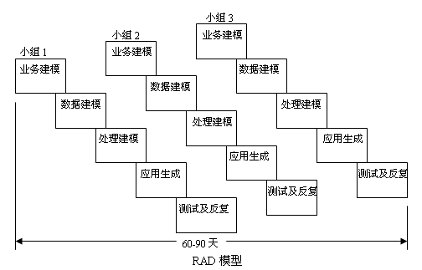
RAD

Slide 42
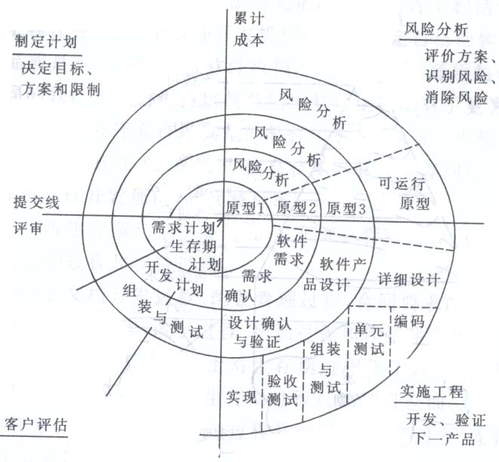
螺旋模型

Slide 43
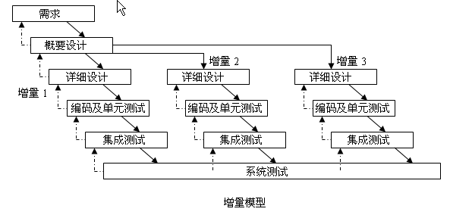
增量模型

Slide 44
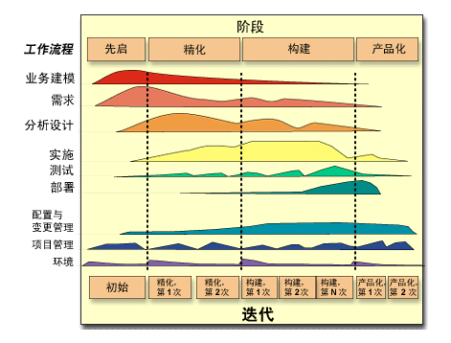
RUP

Slide 45
RUP最佳实践
  迭代式开发
  管理需求
  以架构为中心、基于构件开发
  可视化建模（UML）
  验证软件质量
  控制变更
RUP是既适宜重量级也适宜轻量级的软件开发过程

Slide 46
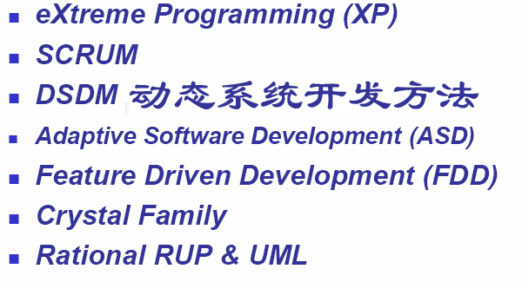
轻量级软件开发

Slide 47
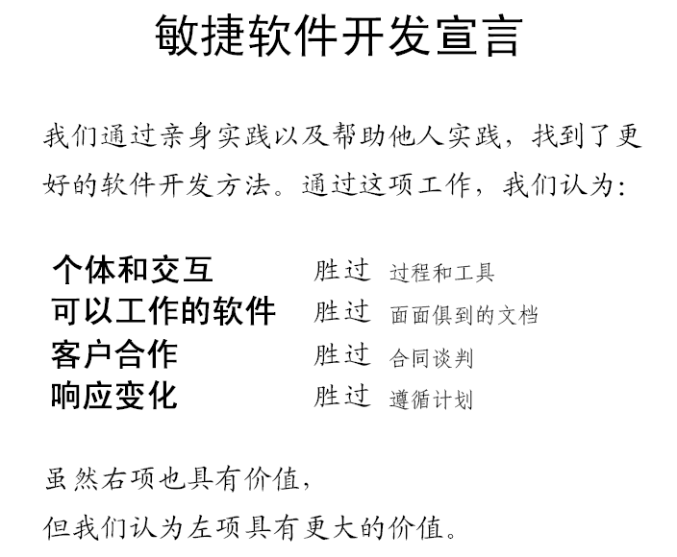

Slide 48
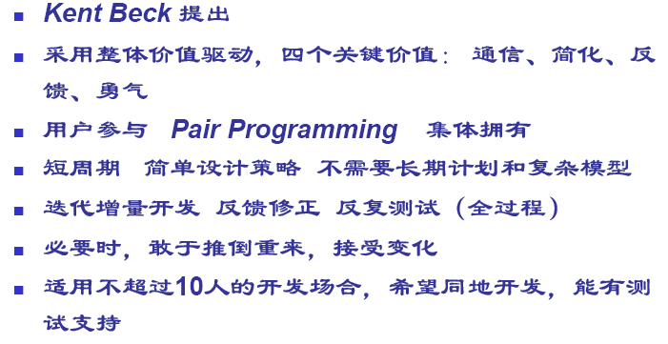
极限编程

Slide 49
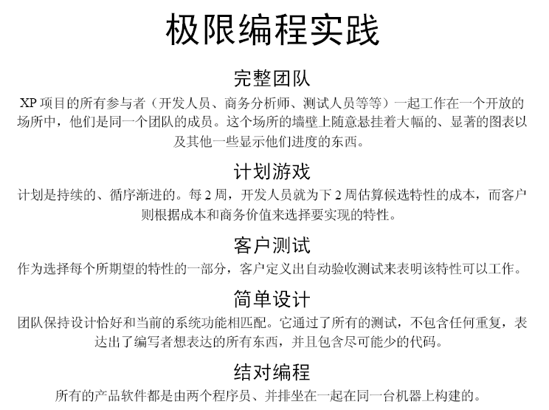

Slide 50
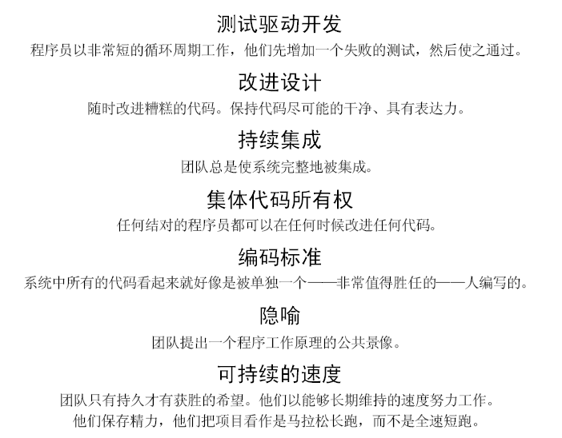

Slide 51
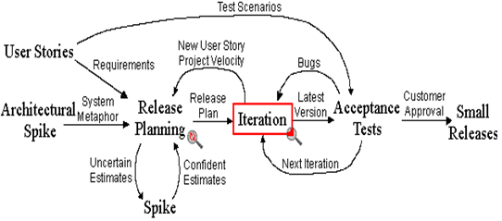

Slide 52
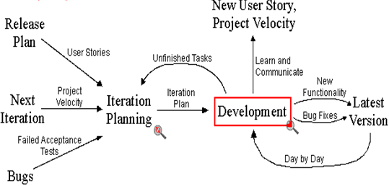

Slide 53
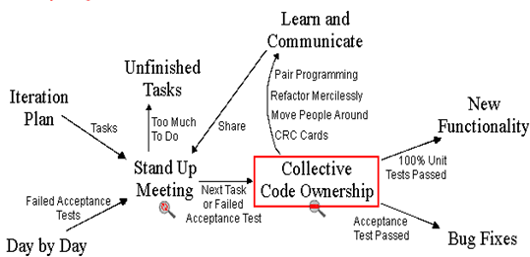

Slide 54
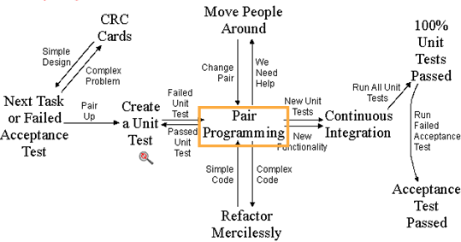

Slide 55
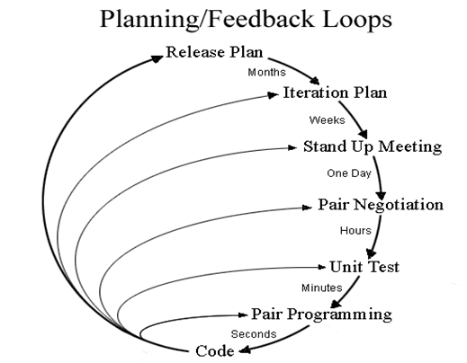

Slide 56
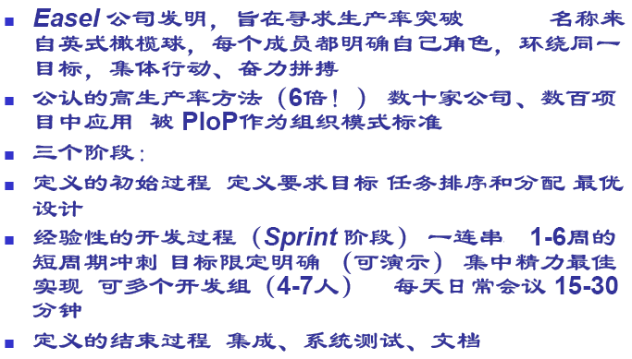
SCRUM

Slide 57
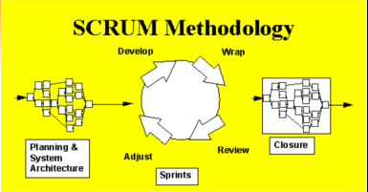

Slide 58
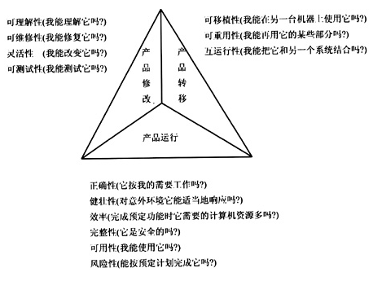
软件质量属性

Slide 59
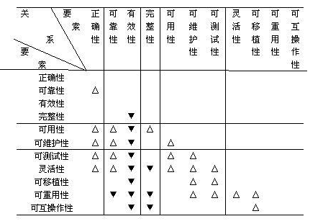

Slide 60
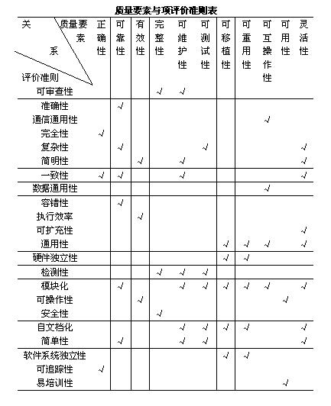

Slide 61
项目管理知识
项目管理方面
  项目集成管理
  成本
  时间
  质量
  范围
  风险
  沟通
  人力资源
  采购

Slide 62
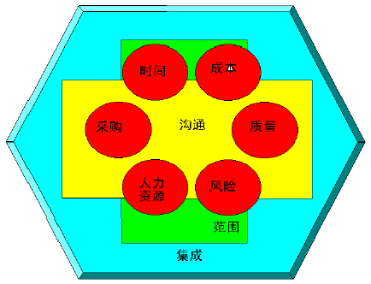

Slide 63
项目管理过程
  启动
  计划
  执行
  控制
  收尾

Slide 64
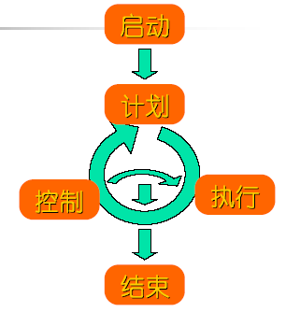

Slide 65
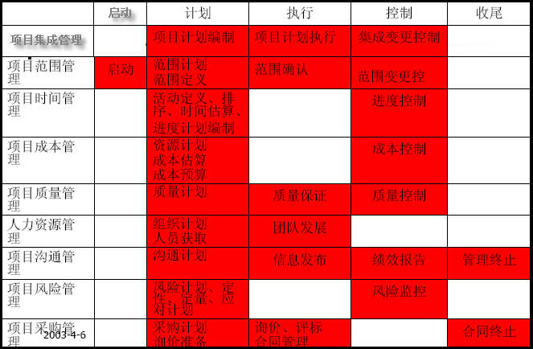

Slide 66
开发过程极限？
控制论
关键实践
质量关注点及其度量

Slide 67
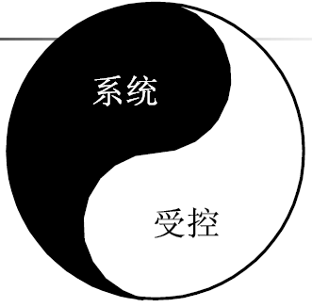

Slide 68
我们的选择？
开发方法
开发过程
技术
整合

Slide 69
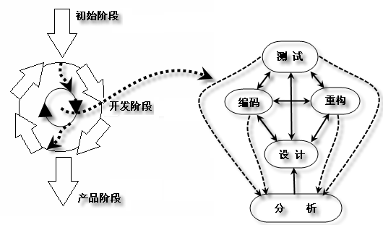

Slide 70
开发方法
面向对象
  基于UML
  结合AOP的思想
  基于组件开发
产生式编程
  元编程
  意图编程
  MDA的思想

Slide 71
开发过程
XP的价值观
  简单
  沟通
  反馈
  勇敢

Slide 72
RUP的最佳实践（偏轻量级选择）
  迭代式开发
  管理需求
  以架构为中心，基于构件
  可视化建模
  验证软件质量
  控制变更

Slide 73
SCRUM的过程模型+XP的开发活动
  初始阶段
    项目计划、用户需求、领域建模、架构
  开发阶段
    多层计划/反馈环构成的月、周、日多个粒度上的活动
  产品阶段
    系统测试、验收、实施

Slide 74
技术
利用架构模式与设计模式
  MVC（或PAC）
  对象工厂
  接口与实现分离
  策略与实现分离
大体上遵循OO设计原则
  要讲原则不唯原则

Slide 75
面向服务的架构
  构件
  服务
企业应用集成
B/S、C/S 或 二者结合？
DOTNET 或 JAVA ?

Slide 76
整合
初始阶段
  项目计划
  需求调研
  领域模型（核心概念）
  软件架构（粗略）
  项目组约定（配置管理策略、编码规范等）

Slide 78
开发阶段
  按需求优先级选择当前版本要实现的需求，制定版本计划，同时拟定对应的验收测试用例，并计划这个版本的迭代次数
    一个版本通常2~4月，1月可能稍显紧张
    版本计划可以简单记录要完成的需求及相应时间估计，避免复杂形式的文档
  制定迭代计划，与版本计划一样，选择当前迭代要完成的需求
    一次迭代通常2周左右
    迭代计划应该不需要严格的文档格式
  将迭代计划中的需求分解成任务并分配给开发人员，即形成任务计划，任务是一个开发人员可以在4~16小时实现的功能
    任务计划可以由开发人员自行记录

Slide 79
  进入迭代开发，推荐采用测试驱动的开发，强调对接口编程、强调无情重构，每天都应该集成，推荐项目经理参与结对编程
    可选的每日开一次小会，讨论技术思路与问题、风险以及确定编程对子，如果举行需要严格限制时间（考虑到实际情况，编程对子可以由项目经理与组员动态构成，不必要所有人都同时有编程对子，主要用以解决关键技术问题或与项目概念完整性相关的重要问题）

Slide 80
      项目经理职责
        概念完整性（需求、架构）
        沟通
        监督与控制（成本、质量、时间、范围、风险）
      项目经理参与结对编程（每天的编程对子可能不一样）
        关键技术问题探讨
        公用组件开发
        带新人
      项目经理最好不要承担明确的开发模块，项目组内至少需要一个人专职协调（业务、技术、管理三个方面的协调）

Slide 81
    简单设计所采用的方法：
      用例驱动
      类责任分配
      利用设计模式
    重构
      不断调整，通过单元测试用例与程序代码两条线的交互与完善，实现最优化接口
      设计原则与感觉是重构的主要理由与出口准则

Slide 82
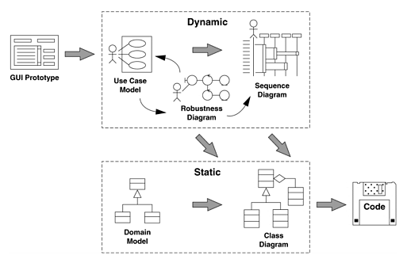

Slide 83
  每次迭代进行到一周时（即到迭代中点时），进行任务完成情况的度量，并以此作为计划调整的依据
    任务计划中的任务是规模相当的，因此已完成任务所用的时间可以作为未完成与未开始任务的经验数据
    不要用加班来完成未完成的任务，而是依据目前实测的速度调整计划，并将未完成的任务调整到后续迭代中
  迭代完成，本次迭代的工作涉及的测试用例（单元测试以及涉及到的集成测试）全部通过并已经集成到当前的版本中，项目组通过会议对本次迭代进行总结，并计划下一次迭代（新的计划将包括原来未完成的任务，并依据实测的开发速度进行了调整）

Slide 84
版本计划中的所有测试用例均通过，项目组组织对当前版本的评审，然后交由用户试用，并根据用户反馈调整需求与计划，制定下一个版本计划
  版本计划并不卡严格的时间，不像迭代计划，版本计划以完成计划的需求为出口条件
经过若干次版本发布，用户最初的需求经过多次沟通与调整后趋于稳定并已全部实现（通过了所有测试与评审），开发阶段即告完成

Slide 85
  开发阶段完成时，相应的文档可以写作了，主要包括需求规格说明书、软件设计说明书与用户手册
    需求规格说明书参照相关标准格式写作即可
    软件设计说明书推荐由下述几个部分组成
      概述
      架构
        领域模型
        逻辑架构
        运行架构
        实施架构
      子系统设计
        问题域相关的子系统
        人机接口子系统
        数据管理子系统

Slide 86
        资源管理子系统
        并发管理子系统
      接口
        与外部系统的接口
        预留的对外接口
        其它通用或重要的接口
      数据库
        表
        关系
        约束
      参考
    软件设计说明书不包括类、消息与算法的具体描述，这些通过阅读源代码及相关注释来体现（主要思想：《源代码就是设计》）

Slide 87
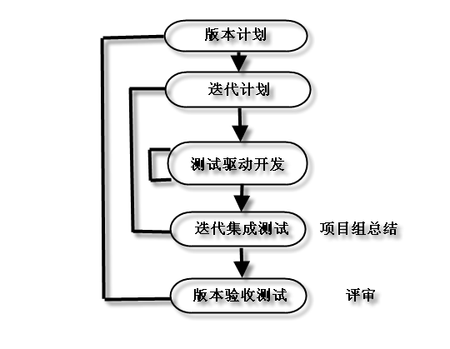

Slide 88
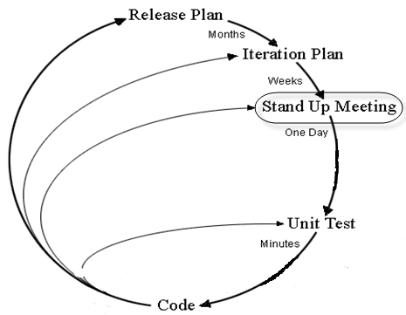

Slide 89
  价值观
    勇气
      重构代码的勇气
      简单设计的勇气（明天能解决明天的问题）
    简单
      简单的设计
      简单的文档
      简单的过程
    反馈
      多重迭代反馈环
      需求反馈
      测试驱动的反馈
    沟通
      项目组内广泛、经常性的沟通
      与客户的互动、用户对项目过程高度可见

Slide 90
产品阶段
  试运行（兼系统测试）
  实施
  最终产品的构造（最终的二进制程序及安装程序）
  验收
  项目总结

Slide 91
其它过程（剩下的事交给CMMI了☺）
  需求管理
  配置管理
  项目管理
  质量保证

Slide 93
WBS
第一层（工作流活动）
  计划、环境、需求、开发、测试、实施
第二层（开发阶段）
  初始、迭代、移交
第三层及以下层（工作包）
  工作包分解

Slide 94
形而上(metaphysics)
软件设计的范型通常是提供概念抽象，概念包括概念之内与概念之外，从概念外看，我们对世界的分解粒度上升到概念提供的级别，这给了我们对世界建模的基本元素，就如同数学中有了幂的概念后可以轻松理解2^64的涵义一样；从概念内看，概念又是存在内部结构的，它可细分到更小的概念，这种内部结构是精化概念的关键，它确定了概念的内涵。系统分析就是依据概念内涵确定系统里涉及的概念外延，这便是系统分解，分解后将每个概念按内涵持续精化与调整，这便是设计。
总的说来，软件开发便是这种抽象与分解的艺术。而抽象与分解在多个层级交迭，最终形成自相似的螺旋结构（想象一下自相似的螺旋结构是什么样子?分形图?）

Slide 95
谢 谢

